Slide 1


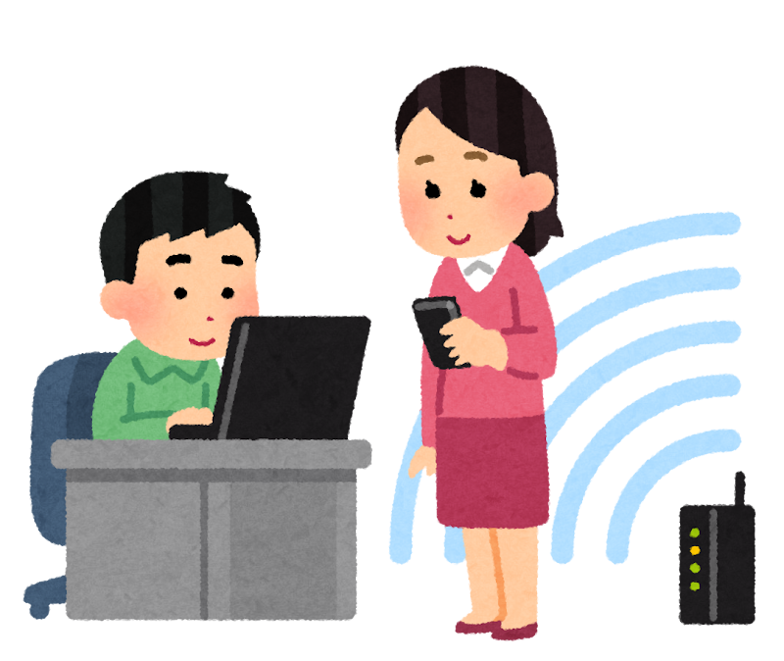
LAN（Local Area Network）
同一の敷地や建物内等に構築された比較的狭い範囲のネットワークのこと。
この図では、この家の中がLANで、家から出た部分がWANとなる。
この家の中がLAN
WAN

Slide 2

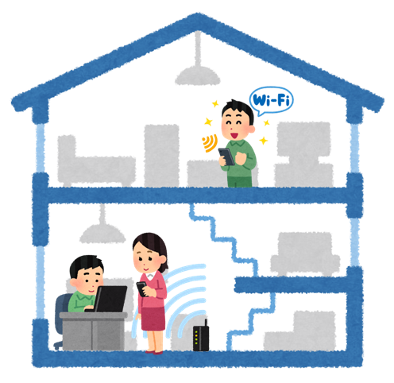
WAN（Wide Area Network）
通信事業者のネットワークサービス（ISP）などを利用して、本社と支店のような地理的に離れた地点間を結ぶネットワークのこと。LANとWANの境界線は、家庭用だとルーターなどが該当する。

Slide 3
プライベートIPアドレス
特定のネットワーク内で割り当てられるIPアドレスのことで、ローカルIPアドレスとも呼ばれる。また、特定のネットワークごとに割り振られるため、別のネットワークに同じIPが存在することもある。
192.168.11.1
別の家(ネットワーク)なら
IPの重複もOK
192.168.11.1
192.168.11.3
192.168.11.2
192.168.11.3
192.168.11.2

Slide 4

グローバルIPアドレス
インターネットに接続する際に割り当てられるIPアドレスのことで、パブリックIPアドレスとも呼ばれる。IPの重複が無い一意のもの。インターネットサービスプロバイダ(ISP)がサービスとして提供している。
物理回線を
提供
ネット接続
サービスを提供
回線事業者
ISP
・NTT
・CATV
など
・OCN
・Yahoo!BB
など

Slide 5



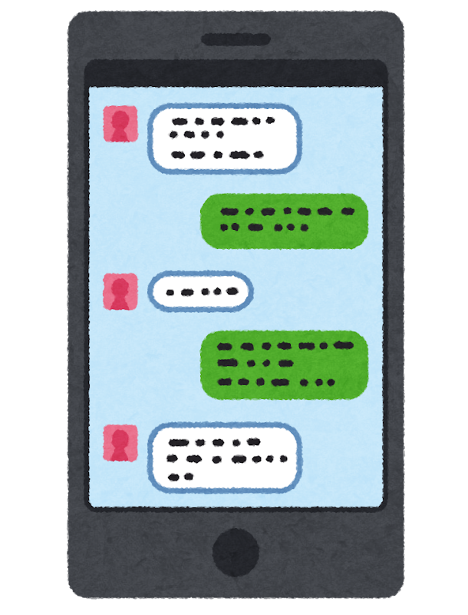
IPマスカレード（NAPT）
プライベートIPアドレスの複数の末端が、一つのグローバルIPアドレスを使ってインターネット接続をする仕組みのこと。Network Address Port Translation（NAPT）とも呼ばれる。
（出題履歴）
FE 令和元年 秋季 午前 問33
FE 平成29年 春季 午前 問32
FE 平成28年 春季 午前 問33
FE 平成24年 春季 午前 問37
192.168.11.2
192.168.11.1⇔10.xxx.xxx.xxx
変換
192.168.11.3
インターネット
プライベートIPアドレス
グローバルIPアドレス

Slide 6
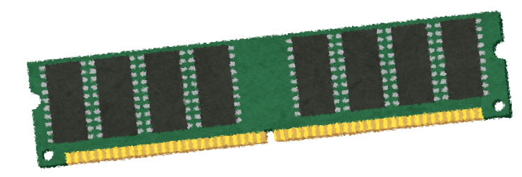
メモリインタリーブ
主記憶を複数の動作するグループ（メモリバンク）に分けて、各グループに並列にアクセスする方式。データ転送速度を上げることができる。
プロセッサ
メモリコントローラ
データ #1
データ #2
データ #3
データ #4
（出題履歴）
FE 令和5年 問3
データ #5
データ #6
バンク #1
バンク #2

Slide 7
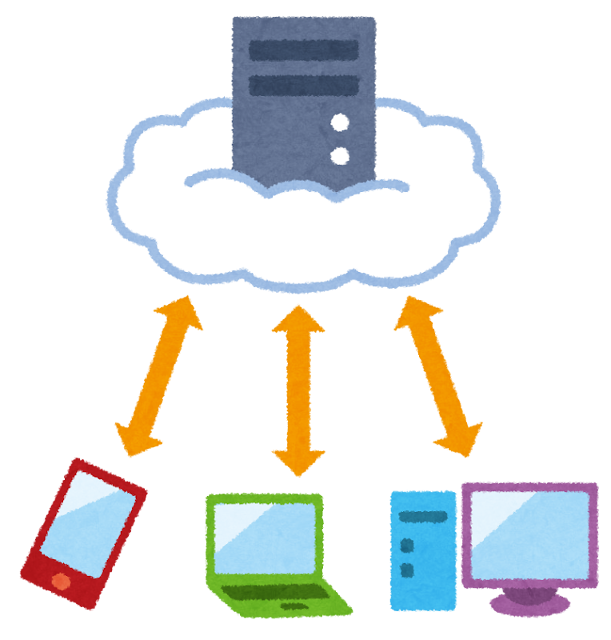
エッジコンピューティング
利用者や機器に取り付けられたセンサーなどのデータ発生源に近い場所にあるサーバなどでデータを一次処理し、処理のリアルタイム性を高めること。
特定のデータのみを集約
エッジサーバ
一次処理
（出題履歴）
FE 令和5年 問3

Slide 8
クリッピング（Clipping）
画面表示領域にウインドウを定義し、ウインドウの外側を除去し、内側の 見える部分だけを取り出す3次元グラフィックス処理のこと。
Clippingは「切り抜き」という意味。
クリッピング
（出題履歴）
FE 令和5年 問5

Slide 9
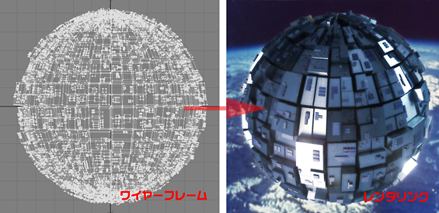
レンダリング
CG映像作成における最終段階として、物体のデータをディスプレイに描画できるように映像化する3次元グラフィックス処理のこと。
3Dアニメーションのレンダリングとは？ | モデログ (3d-modely.com)

Slide 10
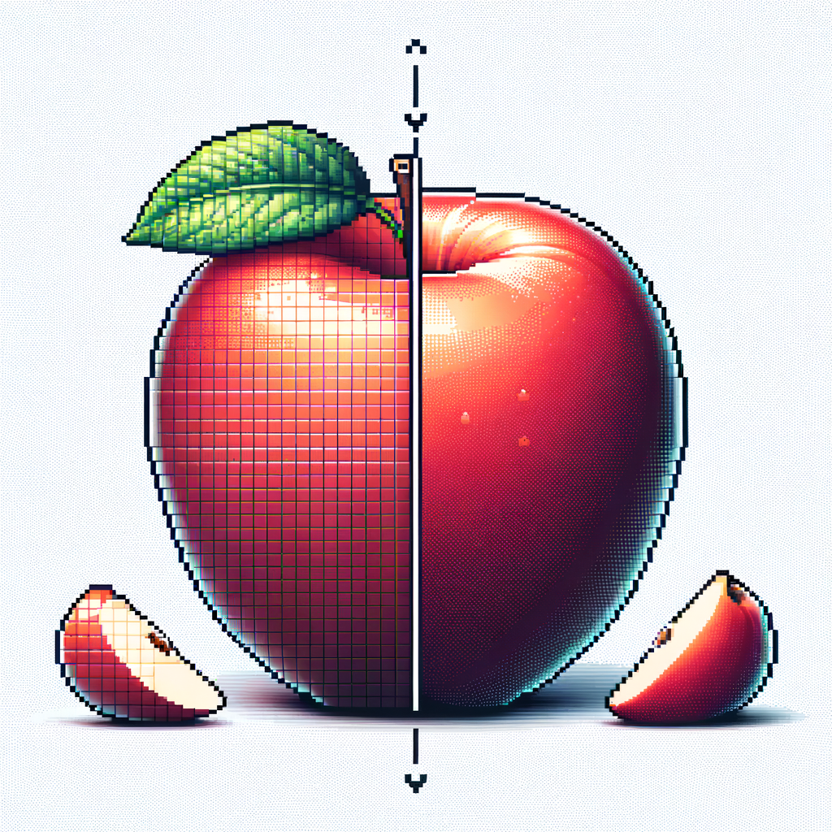
アンチエイリアシング
スクリーンの画素数が有限であるために図形の境界近くに生じる、階段状のギザギザを目立たなくする3次元グラフィックス処理のこと。

Slide 11

シェーディング（陰影処理）
立体感を生じさせるために、物体の表面に陰影をつける3次元グラフィックス処理のこと。

Slide 12
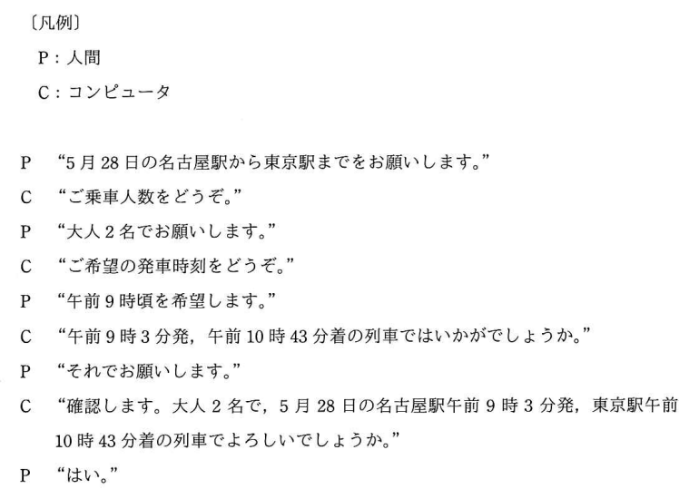
自然言語インターフェース
人間同士の会話のように、自然言語を用いてコンピュータとの対話を行うインターフェースのこと。
（出題履歴）
FE 平成30年 秋季 午前 問24

Slide 13

感性インターフェース
人間の感性に合わせたインターフェースを構築する技術のこと。

Slide 14

ノンバーバルインターフェース
言葉以外の情報を基に対話を行う非言語インターフェース技術のこと。
「Verbal」は、「言葉による」「口頭の」という意味。

Slide 15

マルチモーダルインターフェース
複数の情報伝達チャネル（五官など）を併用して対話を行うインターフェース技術のこと。「multimodal」は「複数の」「複数の手段の」という意味。

Slide 16

ベンチマークテスト
使用用途に合わせて選定した標準的なプログラムを実行させ、その処理性能を測定すること。
（出題履歴）
FE 平成29年 春季 午前 問13

Slide 17
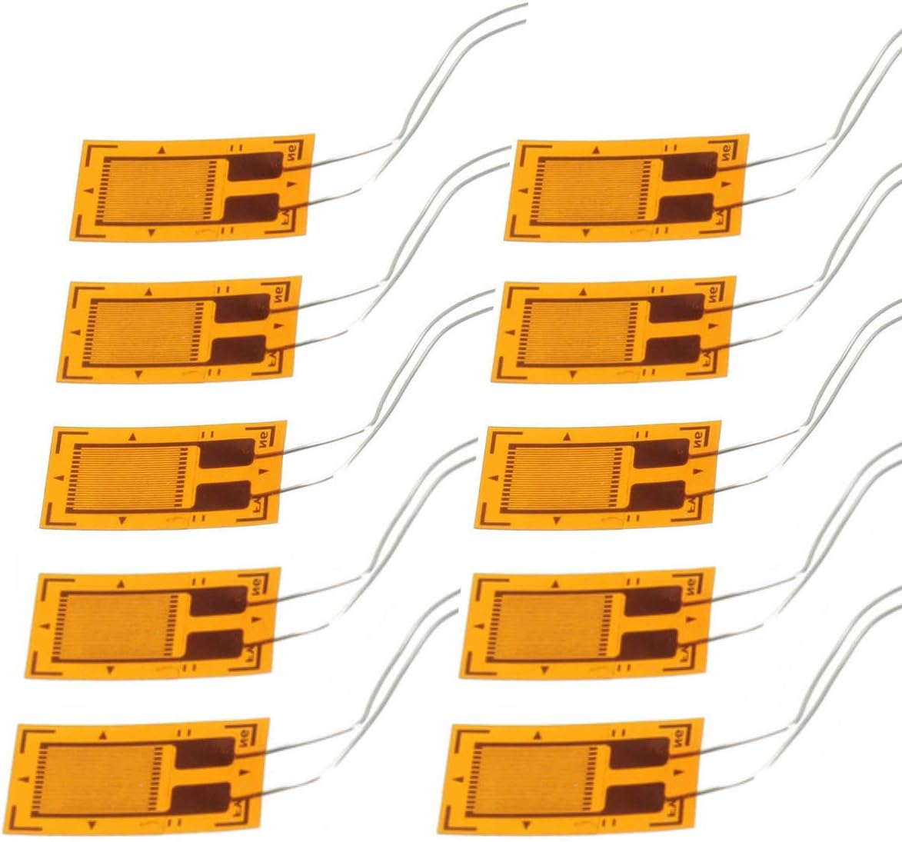
ひずみゲージ
変形を感知するセンサー。高速道路などの状態を監視して、メンテナンスを行うことができる。
Youmile 10個BF350-3AA BF350 350オームの高精度圧力抵抗ひずみゲージ
（出題履歴）
FE 平成29年 春季 午前 問21
https://amzn.to/4db4VXl

Slide 18
クラスタ分析法
観測データを類似性によって集団や群に分類し、その特徴となる要因を分析する手法のこと。
A群
C群
B群
（出題履歴）
FE 令和2年 免除 問69

